Slide 1
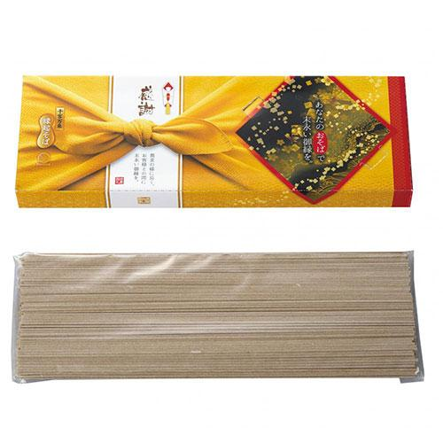
【提案書】
感謝 縁起そば2人前 ※税率8％
感謝の気持ちを伝える上品で高級感のあるパッケージデザインが特徴的な縁起そば2人前。名刺ホルダー付きのため、イベントやキャンペーンでのノベルティ用やご挨拶用におすすめです。
特徴
納期
納期スペース
仕様
包装 : 化粧箱入り
注意事項 : 賞味期間：540日間(常温)
備考 :＜セット内容＞ そば180g×1
お見積
お見積りスペース

